Slide 1
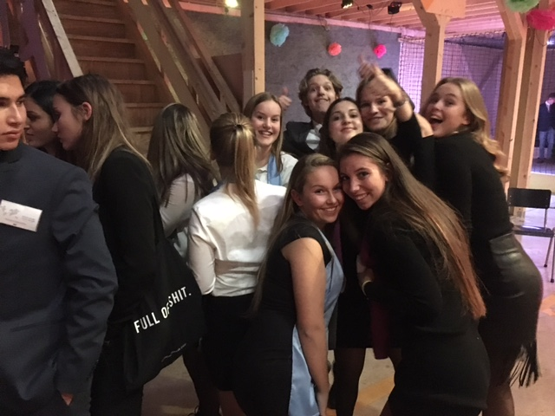
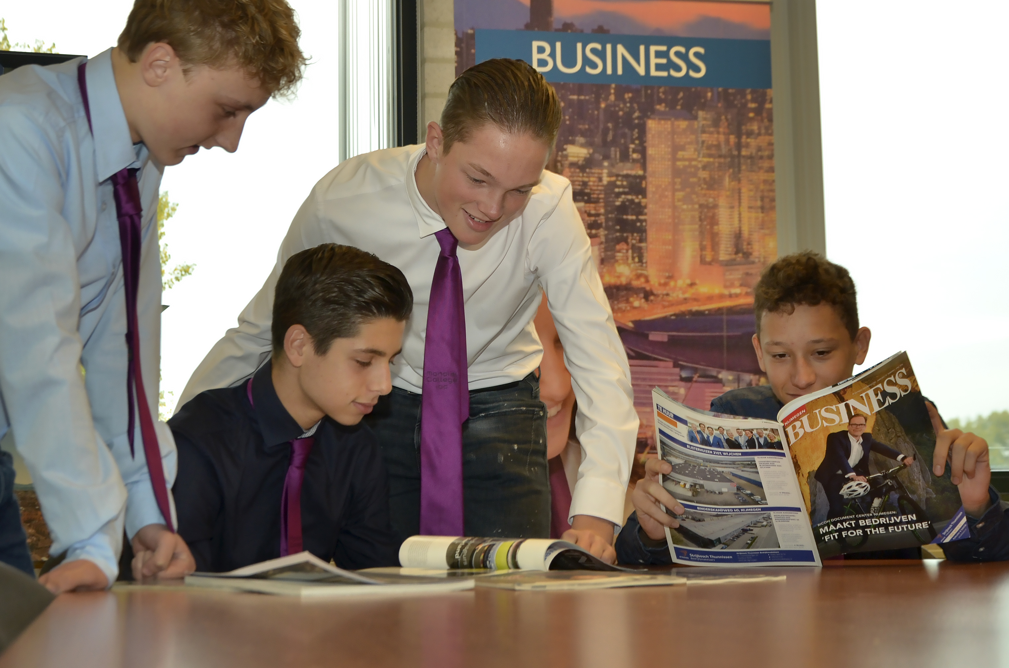
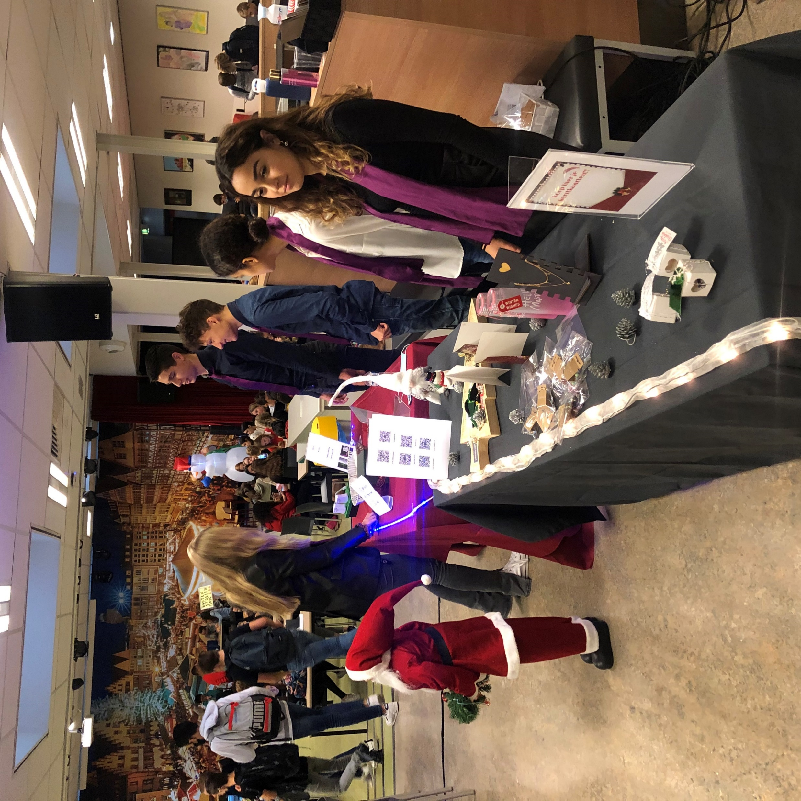
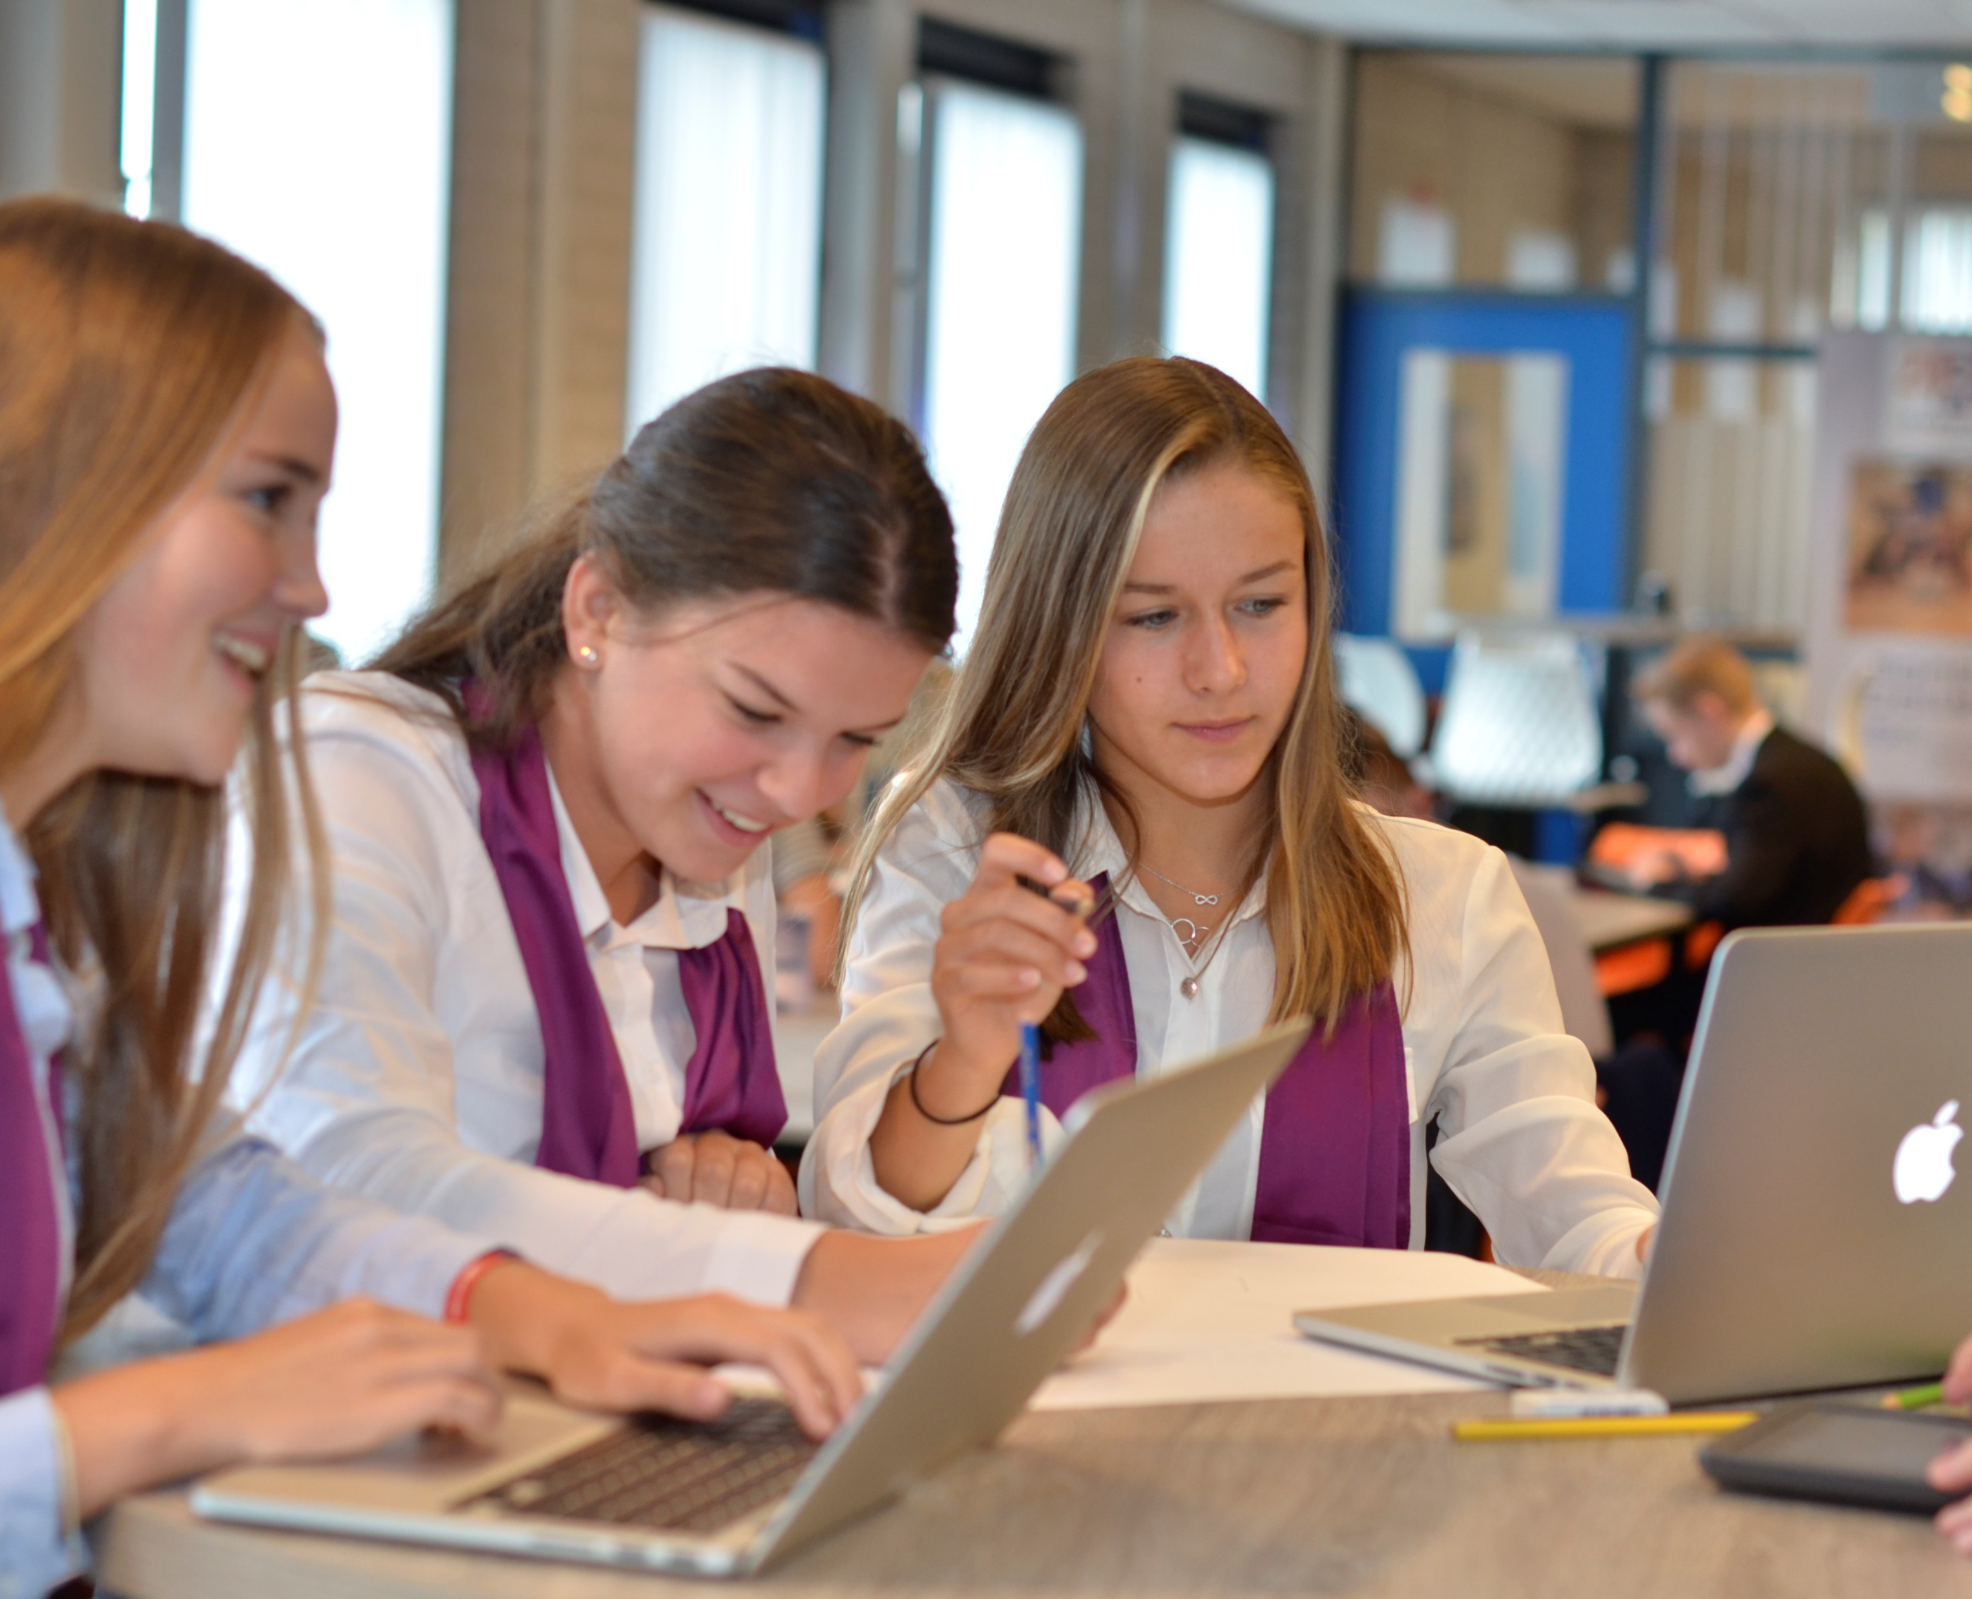
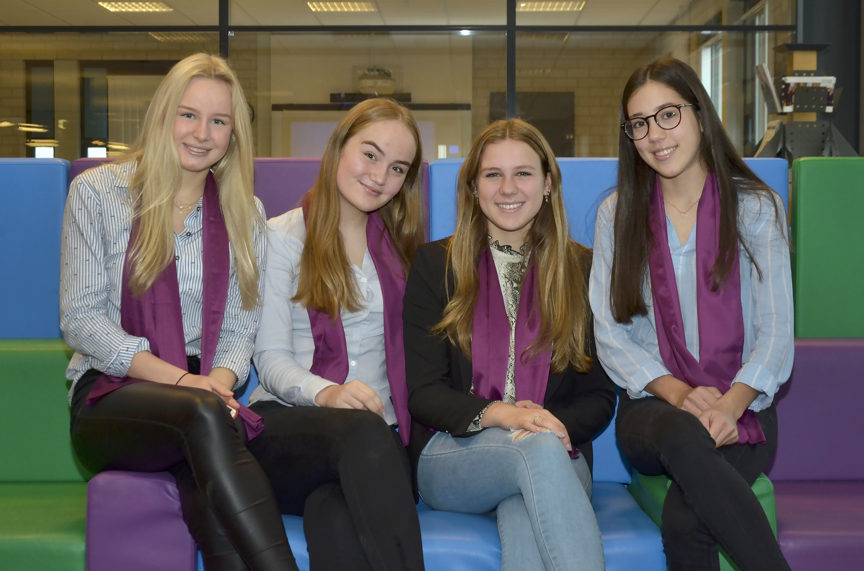
International Business College klas 4 en 5 HAVO: Samen studeren, samen leuke dingen doen, samen één!
Eén klas ! Eén lokaal ! ! Eén IBC ruimte !
EM profiel…… 1 keuzevak
20-80learning: Betere resultaten !
Business diploma (ministerie van Economische zaken)
Alvast studeren aan de HAN
Een dag in de week: IBC Businessdag !
Eigen bedrijf Bedrijfsbezoeken Workshops Pitchen/aandeelhoudersvergadering Stage Verkoopdagen Businessvereniging Netwerkbijeenkomsten

